Slide 1


Slide 2
§1 二 维 随 机 变 量
二维随机变量
联合分布函数
联合分布律
联合概率密度
返回主目录

Slide 3

§1 二 维 随 机 变 量
1 二维随机变量的定义
设 E 是一个随机试验，它的样本空间是 S={e}，
设 X=X(e) 和 Y=Y(e) 是定义在 S 上的随机变量。
由它们构成的一个向量 (X, Y) ，叫做二维随机
向量，或二维随机变量。
X(e)
e
Y(e)
S
返回主目录

Slide 4
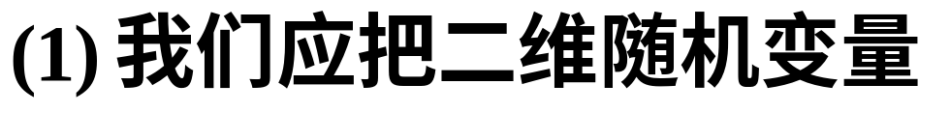

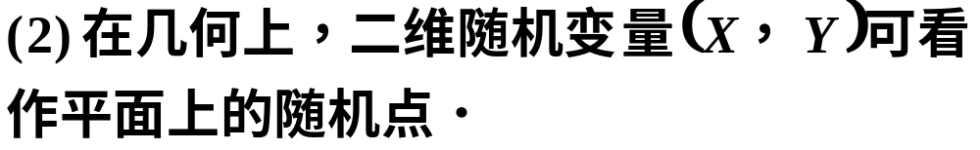
注 意 事 项
§1 二 维 随 机 变 量
返回主目录

Slide 5
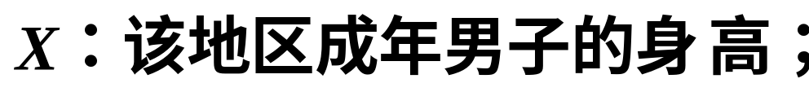
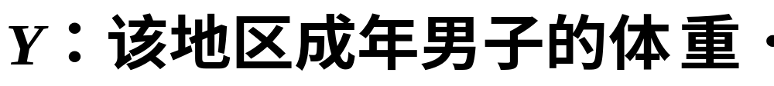
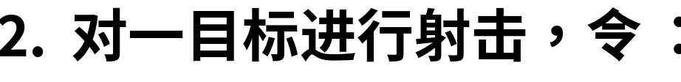
二维随机变量的例子
§1 二 维 随 机 变 量
返回主目录

Slide 6
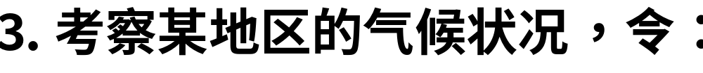


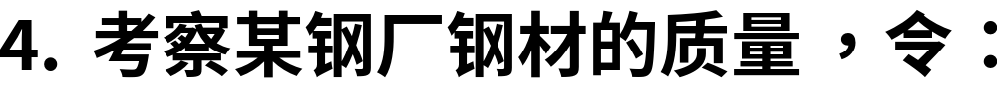
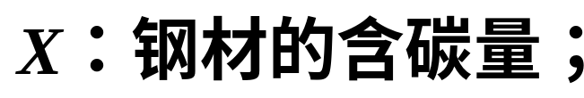
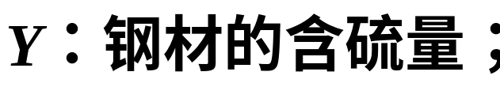
二维随机变量的例子
§1 二 维 随 机 变 量
返回主目录

Slide 7
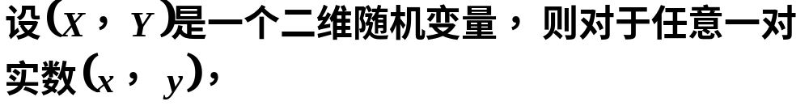
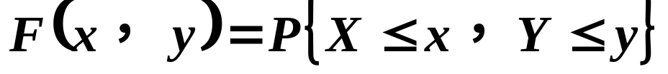
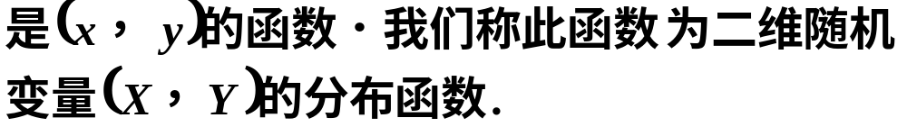
§1 二 维 随 机 变 量
2 二维随机变量的联合分布函数的定 义
返回主目录

Slide 8
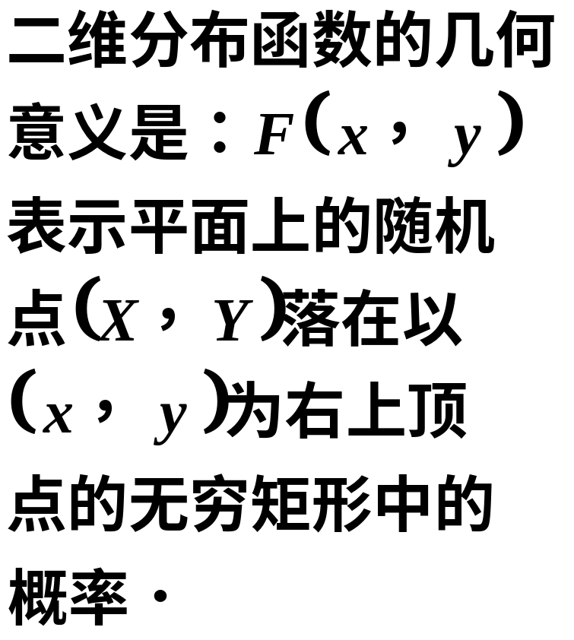



二维分布函数的几何意义
§1 二 维 随 机 变 量
y
(X, Y )
o
返回主目录

Slide 9
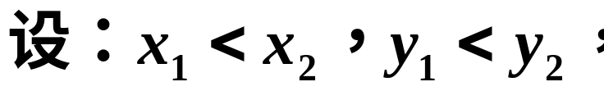

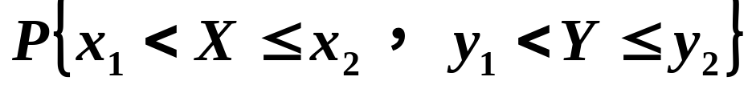




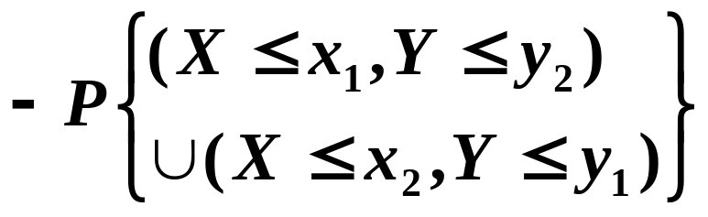
一个重要的公式
§1 二 维 随 机 变 量
y
(x₁ , y₂)
(x₂ , y₂)
y₂
(X, Y )
y₁
(x₁ , y₁)
(x₂ , y₁)
o
x
x₁
x₂

Slide 10
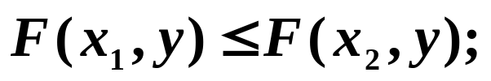
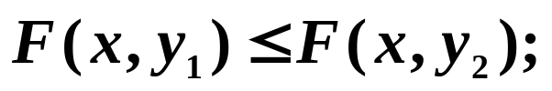
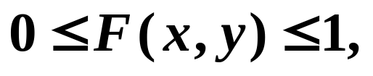


分布函数具有以下的基本性质：
§1 二 维 随 机 变 量
F (x , y )是变量 x , y 的不减函数，即
对于任意固定的 y , 当 x₁< x₂时，
对于任意固定的 x , 当 y₁< y₂时，
1)
2)
且
对于任意固定的 Y ,
对于任意固定的 X ,
返回主目录

Slide 11
§1 二 维 随 机 变 量
3) F (x , y )=F(x+0, y), F (x , y )=F(x ,y+0), 即
F (x , y )关于 x 右连续，关于 y 也右连续.
4)
y
(x₁ , y₂)
(x₂ , y₂)
y₂
(X, Y )
y₁
(x₁ , y₁)
(x₂ , y₁)
o
x
x₁
x₂

Slide 12
说 明
§1 二 维 随 机 变 量
上述四条性质是二维随机变量分布函数的最基本的
性质，即任何二维随机变量的分布函数都具有这四
条性质；
更进一步地，我们还可以证明：如果某一二元函数
具有这四条性质，那么，它一定是某一二维随机变
量的分布函数（证明略）．
返回主目录

Slide 13

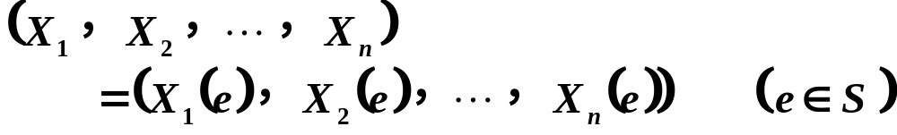

3 n 维随机变量
§1 二 维 随 机 变 量
返回主目录

Slide 14
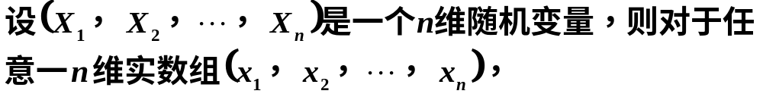
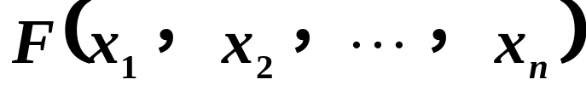



n维随机变量的分布函数
§1 二 维 随 机 变 量
返回主目录

Slide 15
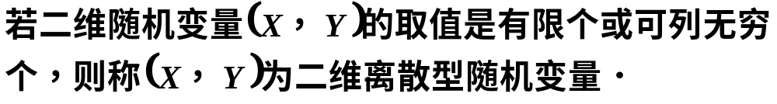

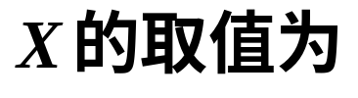
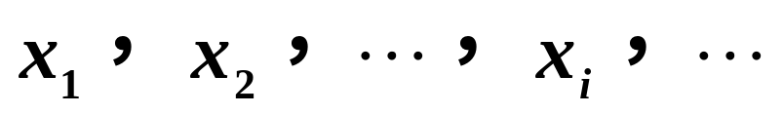
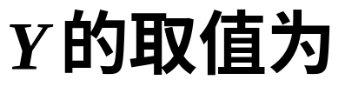
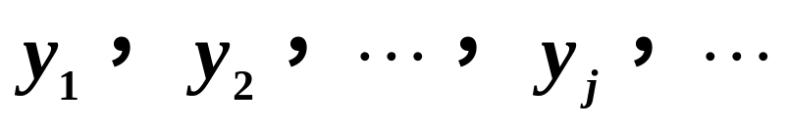
4 二维离散型随机变量
§1 二 维 随 机 变 量

Slide 16
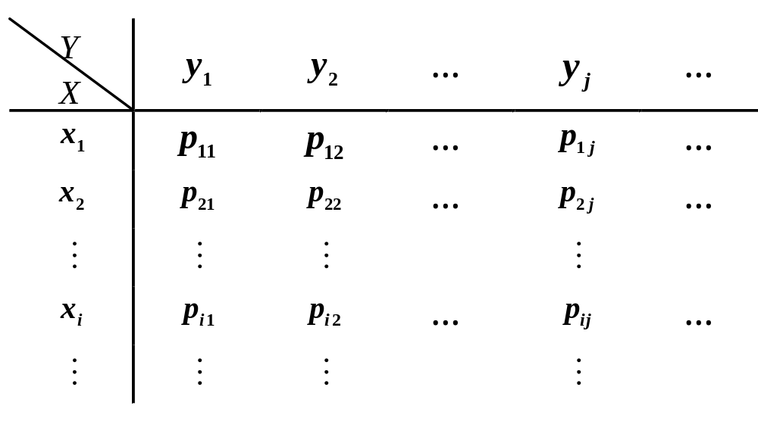
二维离散型随机变量的联合分布律
§1 二 维 随 机 变 量
返回主目录

Slide 17
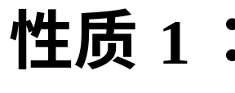
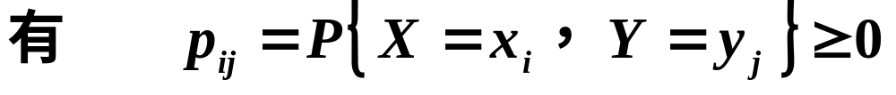

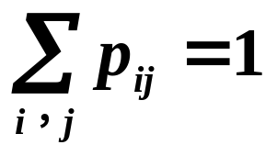
二维离散型随机变量联合分布律的性质
§1 二 维 随 机 变 量
返回主目录

Slide 18

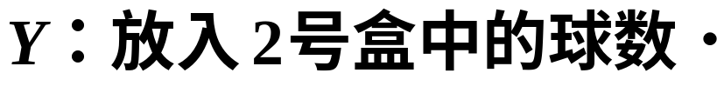


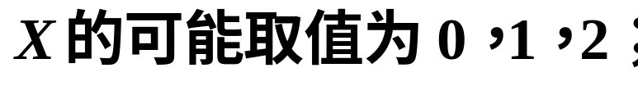
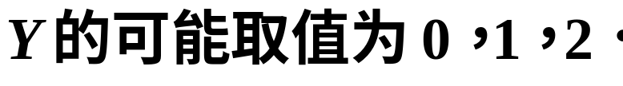
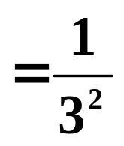
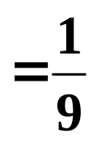
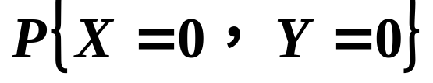
例 1
§1 二 维 随 机 变 量
返回主目录

Slide 19
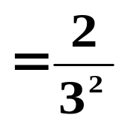
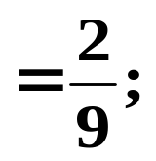



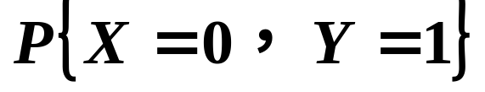
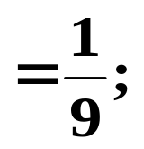



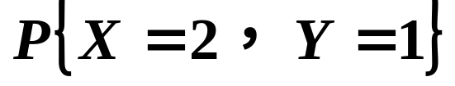
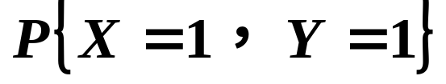

例 1（续）
§1 二 维 随 机 变 量
返回主目录

Slide 20

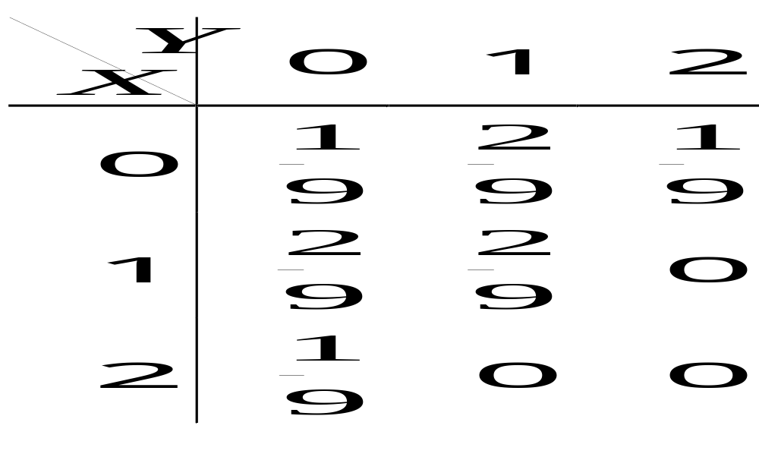
例 1（续）
§1 二 维 随 机 变 量

Slide 21
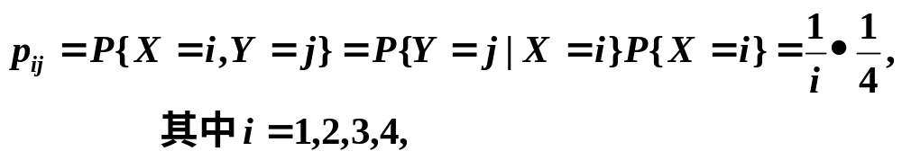
§1 二 维 随 机 变 量
例 2
设随机变量 X 在 1,2,3,4四个数中等可能地取值，另一个随机变量 Y 在1~X 中等可能地取一整数值。试求 ( X,Y ) 的分布律。
解：
由题意知，X=i，Y=j的取值情况是：i=1,2,3,4，且是等可能的；然后 j 取不大于 i 的正整数。
<
=
{
=
=
}
=
所以，当
i
j
时，
p
P
X
i
，
Y
j
0
ij
当
i
≥
j
时，由乘法公式，得
返回主目录

Slide 22

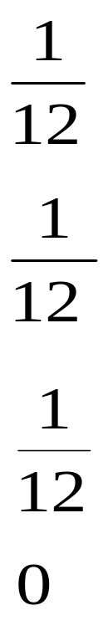
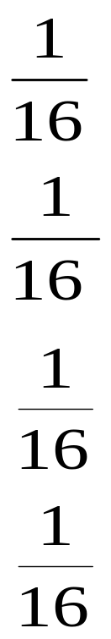
§1 二 维 随 机 变 量
例 2（续）
X
Y
1 2 3 4
1
2
3
4
返回主目录

Slide 23


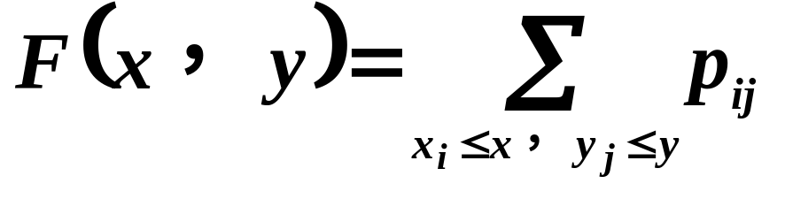
二维离散型随机变量的联合分布函数
§1 二 维 随 机 变 量
返回主目录

Slide 24



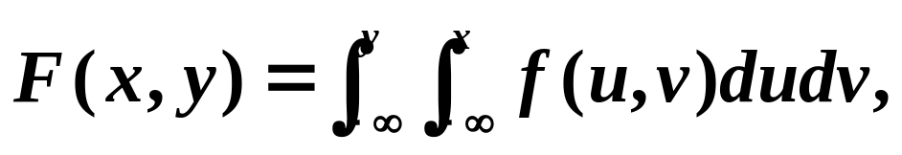
§1 二 维 随 机 变 量
5 二维连续型随机变量
对于二维随机变量 ( X,Y ) 的分布函数 如果存在非负实函数 使得对于任意的实数 有：
则称 ( X,Y ) 是连续型的二维随机变量，函数 称为二维随机变量 ( X,Y )的概率密度，或称为 X 和 Y 的联合概率密度。
返回主目录

Slide 25
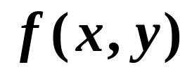




§1 二 维 随 机 变 量
按定义，概率密度 具有以下性质：
4⁰ 设 G 是平面上的一个区域，点 ( X,Y )落在
G 内 的概率为：
返回主目录

Slide 26

§1 二 维 随 机 变 量
在几何上 z = f (x , y) 表示空间的一个曲面，上式
即表示 P{(X,Y)∈G}的值等于以 G 为底，以曲面
z = f (x , y)为顶的柱体体积
返回主目录

Slide 27






例 3
§1 二 维 随 机 变 量
返回主目录

Slide 28












例 3（续）
§1 二 维 随 机 变 量
返回主目录

Slide 29







例 3（续）
§1 二 维 随 机 变 量
返回主目录

Slide 30





例 3（续）
§1 二 维 随 机 变 量
返回主目录

Slide 31


二维均匀分布
§1 二 维 随 机 变 量
返回主目录

Slide 32

二维均匀分布几何意义
§1 二 维 随 机 变 量
返回主目录

Slide 33





二维正态分布
§1 二 维 随 机 变 量
返回主目录

Slide 34





例 4
§1 二 维 随 机 变 量
返回主目录

Slide 35









例 4（续）
§1 二 维 随 机 变 量
返回主目录

Slide 36

例 4（续）
§1 二 维 随 机 变 量
返回主目录

Slide 37




例 5
§1 二 维 随 机 变 量
返回主目录

Slide 38




例 5（续）
§1 二 维 随 机 变 量
返回主目录

Slide 39





例 5（续）
§1 二 维 随 机 变 量
返回主目录

Slide 40









例 6
§1 二 维 随 机 变 量
x=1
y=2
x+y=1
返回主目录

Slide 41





例 6（续）
§1 二 维 随 机 变 量
y
x=1
y=2
x+y=1
返回主目录

